Slide 1
UNIDADE 2
ARTE E ESPAÇO
CAPÍTULO 1 – Arte em três dimensões

Slide 2
A escultura e o tempo
Tridimensionais são obras trabalhadas sobre suportes com profundidade física, ou seja, aquelas que possuem três dimensões: altura, largura e profundidade.

Slide 3
A escultura renascentista e barroca
Renascimento é uma época e também período artístico que aconteceu entre os séculos XIV e XVI. O tempo do Renascimento é considerado um momento da história de grandes descobertas em muitas áreas do conhecimento. Na arte, há avanços e inovações técnicas e ideológicas, mas ainda há a busca pelos ideais e pela grandeza das produções artísticas da Antiguidade clássica, principalmente a arte de Roma e Grécia antigas.

Slide 4
A escultura renascentista e barroca
Barroco é um estilo de arte que se originou na Europa no início do século XVI e se difundiu por várias regiões do mundo. No continente americano, foi introduzido pelos colonizadores espanhóis e portugueses. Na pintura, é caracterizado por contrastes luminosos e composição assimétrica. Na escultura e arquitetura, firma-se em volumosos e movimentados detalhes, explorando as formas arredondadas.

Slide 5
Ideal e real
O Neoclassicismo surgiu no final do século XVIII com o objetivo de recuperar os valores cultuados na arte antiga, especialmente a greco-romana.
O Romantismo apareceu por volta de 1800 na Europa, propondo uma nova relação com o mundo: idealizada, subjetiva, com a valorização do sonho e da emoção.
O Realismo surgiu na segunda metade do século XIX na Europa, com o interesse de retratar o povo, os lugares e os acontecimentos do dia a dia, chamando a atenção para os acontecimentos sociais e políticos.

Slide 6
Arte sem fronteiras
Nikkeis são os descendentes dos japoneses que nasceram fora do Japão.
Refugiados são pessoas que, em razão de perseguição, seja devido a raça, cultura, religião, opinião política etc., são forçadas a deixar seus países de origem.

Slide 7
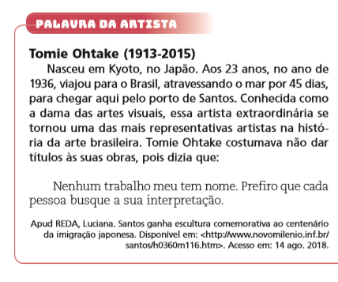
A dama da arte

Slide 8
Esculpir, modelar e construir
Alebrijes espalhados pela cidade do México representam obras de arte criadas em linguagem tridimensional física. São figuras enigmáticas, coloridas, uma tradição no folclore desse país.
Figuras híbridas são aquelas em que vemos a mistura de vários seres.

Slide 9
Corpo: expressão e mobilidade
A linguagem não verbal se expressa por gestos, movimentos corporais, imagens, sons, entre outros meios. A linguagem verbal é expressa na pronúncia, escrita ou leitura de palavras.
No teatro, a expressão “foco” é empregada para estabelecer um ponto de partida para a encenação ou momento de concentração e intenção para dar maior expressividade em determinada ação ou momento do jogo teatral.

Slide 10
O maior pequeno espetáculo da Terra!
O termo teatro lambe-lambe foi inspirado nos fotógrafos ambulantes, que saíam registrando cenas em diferentes lugares ou cidades que percorriam. Seu ateliê de fotografia era ao ar livre, geralmente em praças públicas. Esse termo também aparece nas artes visuais para fazer referência à linguagem do grafite em lambe-lambe.

Slide 11
UNIDADE 2
ARTE E ESPAÇO
CAPÍTULO 2 – A arte de brincar

Slide 12
O bicho
A civilização maia viveu na América Central e no sul do México de cerca de 2500 a.C. a 1500 d.C. Produziu obras arquitetônicas, pinturas e esculturas, imagens que revelam suas crenças e cultura.

Slide 13
É brincadeira?
Lúdico refere-se a jogo, brinquedo, brincadeira, algo que procura apresentar qualquer coisa por meio do divertimento, da criatividade e da imaginação.
O teatro mambembe é formado por atores, músicos e comediantes que criam uma companhia teatral com espetáculos itinerantes, ou seja, que se apresenta em diferentes localidades, sem um lugar fixo.

Slide 14
Lá fora tem arte!
Trupe é o nome dado a um grupo de artistas que atuam em conjunto na criação de espetáculos teatrais, como uma companhia de teatro.
Na arte, bufonaria é um termo que nasce da ação do bufão, personagem ligado ao cômico, que, na linguagem circense, é representado pela figura do palhaço.

Slide 15
Você está convidado!
Arte contemporânea é um termo usado para se referir às produções artísticas que surgem a partir da segunda metade do século XX até os nossos dias.
Bienal de arte é uma exposição de arte que, como o nome indica, ocorre a cada dois anos. Há bienais de arte em várias cidades do mundo, como São Paulo (no Brasil), Veneza (na Itália), Istambul (na Turquia), entre outras. Existem também as bienais de livros com literatura de diversos países.

Slide 16
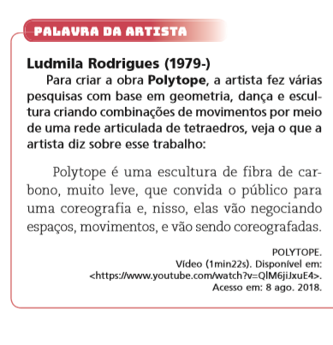
Corpo e espaço
Tetraedro é um sólido geométrico composto de quatro faces triangulares (pirâmide de base triangular).

